Slide 1
Firewall

Slide 2
O que é um firewall?
Um sistema/aplicação para segurança de rede baseado em regras pré-definidas
Geralmente usado nas camadas 3, 4 e 7 do modelo OSI
No Linux usamos o Netfilter que é implementado pelo Iptables
No CentOS, foi criado uma implementação mais simples usando o firewalld
Geralmente usado para filtrar pacotes entre a Internet e a Intranet

Slide 3

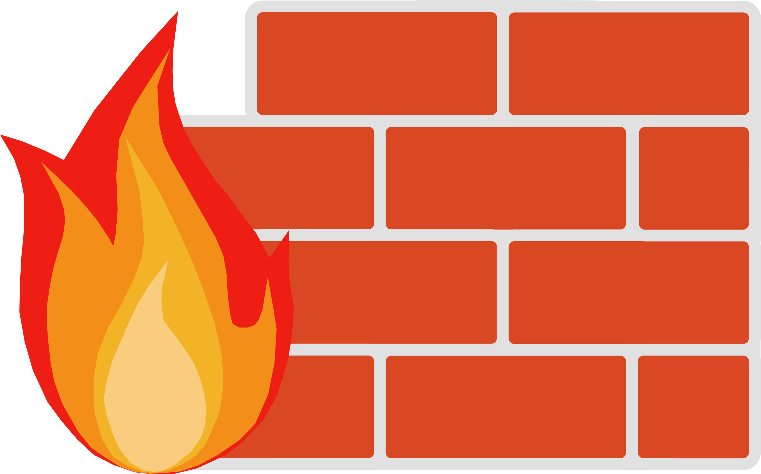


Como funciona um firewall?
porta 12000/TCP

Slide 4
Como o firewalld funciona?
É um serviço gerenciado pelo systemd
Trabalha com zonas de proteção para facilitar a configuração
É um front-end para o Iptables

Slide 5

O que são zonas do firewalld?
public
drop

Slide 6
Exemplos de utilização do firewall
Bloquear todo tráfego de saída
Bloquear entrada em portas específicas (imagine um servidor web que deve aceitar somente na porta 80/443)
Fazer roteamento da porta X para porta Y

Slide 7
Obrigado!

